Slide 1

Ravnanje z odpadki v luči bodočih zakonodajnih sprememb v Sloveniji in EU
Podpora bank pri zeleni transformaciji podjetij
10. konferenca Sekcije zbiralcev in predelovalcev kovinskih in nekovinskih odpadkov
20. oktober 2023
mag. Iztok Pustatičnik

Slide 2
Vsebina
1. Pot trajnostnega razvoja v NLB Skupini
3
2. Pregled trajnostne strategije NLB Skupine
4
3. Zaveza načelom OZN za odgovorno bančništvo
5
4. Zeleno (trajnostno) financiranje
6
4.1. EU Taksonomija – sistem določitve trajnostnih naložb/dejavnosti
7
4.2. Zeleni nameni posojil in vrste investicij
8
4.3. Zeleno financiranje v praksi
9
4.3.1 Primeri zelenega financiranja – sončna elektrarna
10
4.3.2 Primeri zelenega financiranja – energetska učinkovitost – nakup in menjava oken
11
4.3.3 Primeri zelenega financiranja – energetska učinkovitost - zamenjava klimatskih naprav
12
4.3.4 Primeri zelenega financiranja – Zbiranje in prevoz nevarnih odpadkov
13
4.3.5 Primeri zelenega financiranja – Predelava snovi iz nevarnih odpadkov
14

Slide 3
Pot trajnostnega razvoja v NLB Skupini
Naša pot trajnostnega razvoja se osredotoča na reševanje okoljskih, družbenih in upravljavskih problemov z enim skupnim ciljem – opolnomočiti nas in naše deležnike za uspešen prehod v nizkoogljično, vključujočo, pravično in trajnostno prihodnost
NLB je upoštevala cilje trajnostnega razvoja OZN. Ad hoc upravljanje zadev, povezanih s trajnostjo, v različnih organizacijskih enotah NLB Skupine.
Osnovna poročevalska praksa:
CSR/nefinančno poročilo, objavljeno kot samostojen dokument, z vključenimi GRI
standardi.
NLB Skupina je s Programom trajnostnega razvoja trajnostno
poslovanje zasidrala na različnih ravneh v okviru Skupine.
Celovit Okvir trajnostnega razvoja NLB Skupine pripravljen
in objavljen na www.nlb.si.
Izdelano 2. poročilo o trajnostnem razvoju NLB Skupine; vključeni dodatni poročevalski okviri: (UN PRB, Taksonomija EU).
Izdelano 1. poročilo o operativnem ogljičnem odtisu poslovanja NLB Skupine pripravljeno in potrjeno s strani zunanje institucije.
Roadmap for 2023
Do 2020
2020
2021
2022
NLB se je kot prva banka v Sloveniji pridružila UNEP FI – Načelom odgovornega bančništva. Pripravljen program trajnostnega
razvoja NLB Skupine kot pobuda po vsej skupini, začelo se je uvajanje trajnosti v poslovni model.
Objavljeno 1. poročilo o trajnostnem razvoju NLB Skupine z jasnim
poudarkom na dejavnikih ESC. Korporativno upravljanje banke je okrepljeno, saj je trajnostno poslovanje zasidrano na različnih ravneh znotraj banke (uprava, nadzorni svet in raven Skupine, pa tudi raven dejavnosti in držav), kar zagotavlja, da je deležno pozornosti najvišjih organov odločanja in je hkrati močno vključeno v naše vsakodnevno poslovanje.
NLB se je pridružila UNEP FI – Zavezništvu za podnebno nevtralno bančništvo (Net Zero Banking Alliance, NZBA).
Izdelano 3. poročilo o trajnostnem razvoju NLB Skupine; vključeni dodatni poročevalski okvir: TCFD (delna razkritja, ki se nanašajo na priporočila).
Izdelano 2. poročilo o operativnem ogljičnem odtisu poslovanja NLB Skupine pripravljeno in potrjeno s strani zunanje institucije.
NLB je prejela svojo prvo oceno ESG
s strani družbe Sustainalytics.
3

Slide 4
Pregled trajnostne strategije NLB Skupine
NLB Skupina beleži trajnostno finančno poslovanje in aktivno prispeva k bolj uravnoteženemu in vključujočemu gospodarskemu in družbenemu sistemu. Naš načrt trajnostnega poslovanja NLB zajema odločen pristop, strateške stebre in celovit trajnostni okvir, podprt z jasnimi akcijskimi načrti.
Izpolnjevanje potreb in pričakovanj deležnikov
Okvir trajnostnega razvoja NLB Skupine
Vlagatelji
Zaposleni
Zasebniki/fizične osebe
Podjetja
Dobavitelji in pogodbeni partnerji
Regulatorni organi
Strokovna združenja
Lokalne skupnosti
Vključevanje meril ESG v poslovne odločitve.
Upravljanje in obvladovanje ESG tveganj na najvišji ravni.
Optimiziranje izrabe naravnih, človeških in drugih virov.
Zavzemanje za prehod v nizkoogljično in krožno gospodarstvo.
Prispevek k družbi z dejavnostmi na področju družbene odgovornosti
Implementacija trajnosti v poslovni model NLB Skupine
Sistem upravljanja okolja in družbe (ESMS)
Strategija podnebno nevtralnega poslovanja
Del celovitega sistema za upravljanje tveganj v okviru NLB Skupine (v skladu z MIGA and EBRD zahtevami).
Izboljšanje sposobnosti banke za upravljanje okoljskih in socialnih (E&S) tveganj.
Zmanjšanje kreditnih tveganj in tveganj odgovornosti, ki izhajajo iz okoljskih in socialnih vprašanj.
Spoštovanje zahtev UNEP FI - Zavezništva za podnebno nevtralno bančništvo.
Izkazovanje zavezanosti k nizkoogljičnemu gospodarstvu in financiranju zelenega prehoda.
Prehod operativnih in pripisljivih emisij toplogrednih plinov iz kreditnih in naložbenih portfeljev v usklajenost s potmi do podnebne nevtralnosti najkasneje do leta 2050.
Načela za odgovorno bančništvo
Izpolnjevanje zavez v okviru članstva UNEP FI in podpisništva Načel OZN za odgovorno bančništvo PRB.
Usklajevanje strategije, odločanja, kreditiranja in investiranja s Cilji trajnostnega razvoja OZN.
4

Slide 5
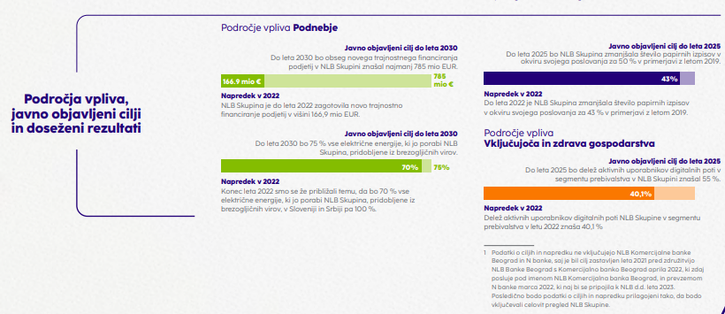
3. Zaveza načelom OZN za odgovorno bančništvo
NLB Skupina je opredelila tri ključna vplivna področja in objavila štiri ključne cilje.

Slide 6

4. ZELENO (trajnostno) FINANCIRANJE
Osrednji steber trajnostnih financ v EU je Taksonomija, ki opredeljuje okoljske trajnostne gospodarske dejavnosti, v povezavi z razkritji trajnostnih informacij

Slide 7
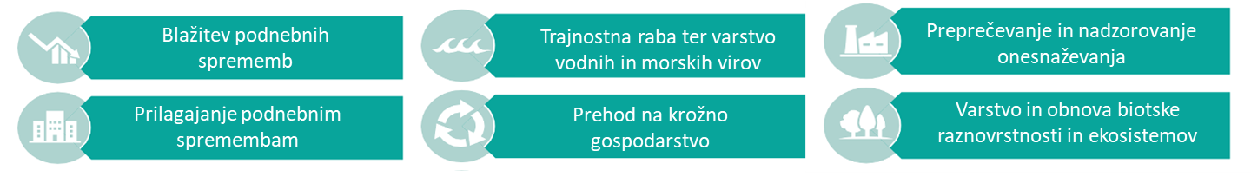
4. ZELENO (trajnostno) FINANCIRANJE
4.1. EU Taksonomija – sistem določitve trajnostnih naložb/dejavnosti
6 okoljskih ciljev
KDAJ
Taksonomija je uredba, ki je začela veljati julija 2020. Zahteve za razkritja pa so pričela veljati 1.1.2022.
ZAKAJ
Spodbujala bo rast nizkoogljičnih sektorjev in dekarbonizacijo sektorjev z visokimi emisijami.
S taksonomijo EU se zagotavlja jasna navodila podjetjem in vlagateljem za razvoj gospodarstva, ki bo skladen z zastavljenimi evropskimi podnebnimi cilji do leta 2030 in 2050.
Ker prehod na podnebno nevtralno gospodarstvo zahteva jasna orodja in smernice, bo taksonomija zrcalila tudi znanstveno podprte dokaze, da bi vlila zaupanje zasebnim in javnim ustanovam ob njihovem ukrepanju.
Cilj taksonomije je preprečiti "zeleno pranje" (greenwashing) in pomagati vlagateljem pri bolj zelenih odločitvah.

Slide 8
4.2. Zeleni nameni posojil in vrste investicij
4. Zeleno (trajnostno) financiranje
NLB Skupina ima s svojem Okvirju zelenih obveznic opredeljenih 6 različnih namenov zelenih posojil in 30 različnih vrst investicij (EU Taksonomija)
Nameni posojila
Obnovljivi viri energije
Proizvodnja električne energije s solarno fotovoltaično tehnologijo
Proizvodnja električne energije s tehnologijo koncentrirane sončne energije
Zelena gradnja
Energetska učinkovitost
Proizvodnja baterij
Čist prevoz
Trajnostno gospodarjenje z vodami in odpadnimi vodami
Preprečevanje in nadzorovanje onesnaževanja
Proizvodnja električne energije iz vetrne energije
Proizvodnja električne energije iz vodne energije
Proizvodnja električne energije iz geotermalne energije
Proizvodnja električne energije iz bioenergije
Prenos in distribucija električne energije
Soproizvodnja toplote/hladu in električne energije iz sončne energije
Namestitev, vzdrževanje in popravilo tehnologij obnovljive energije
Gradnja novih stavb
Obnova obstoječih stavb
Pridobitev in lastništvo stavb
Shranjevanje električne energije
Montaža in obratovanje električnih toplotnih črpalk
Namestitev, vzdrževanje in popravilo opreme za energetsko učinkovitost
Potniški medkrajevni železniški promet
Železniški tovorni promet
Mestni in primestni promet, cestni potniški promet
Prevoz z motornimi kolesi, osebnimi avtomobili in lahkimi gospodarskimi vozili
Infrastruktura za osebno mobilnost, kolesarsko logistiko
Infrastruktura za železniški promet
Infrastruktura, ki omogoča nizkoogljični cestni promet in javni prevoz
Gradnja, razširitev in obratovanje sistemov za zbiranje, prečiščevanje in oskrbo z vodo
Obnova sistemov zbiranja, čiščenja in oskrbe z vodo
Gradnja, razširitev in obratovanje zbiranja in čiščenja odpadnih voda
Obnova zbiranja in čiščenja odpadne vode
Proizvodnja toplote/hladu z uporabo odpadne toplote
Zbiranje in prevoz nenevarnih odpadkov v ločenih frakcijah vira
Predelava snovi iz nenevarnih odpadkov
Vrste Investicij
nlb-green-bond-framework.pdf

Slide 9

4.3. Zeleno financiranje v praksi
4. Zeleno (trajnostno) financiranje
Pri zelenem financiranju so potrebne dodatne informacije o zelenem namenu in učinkih transakcije na okolje
Podatki o transakciji – da lahko opredelimo ali je transakcija zelena potrebujemo podatek o namenu financiranja. Na podlagi financirane aktivnosti je lahko transakcija upravičena do zelenega financiranja.
Podatku o učinku transakcije – na podlagi upravičenosti aktivnosti preverjanje izpolnjevanje kriterijev za znaten prispevek k okoljskemu cilju (cilji opredeljeni v Green bond frameworku, EU Taksonomiji, v NLB veljavni tudi EBRD, MIGA kriteriji, ki temeljijo na EU Takosnomiji). Na podlagi izpolnjevanja kriterijev (opredelitev do kriterijev in dokazil) za prispevek k določenem okoljskemu cilju je transakcija opredeljena kot zeleno financiranje
Zeleno financiranje ima (trenutno v NLB) ugodnejše pogoje financiranja, ki se bodo z leti še razvijali.

Slide 10
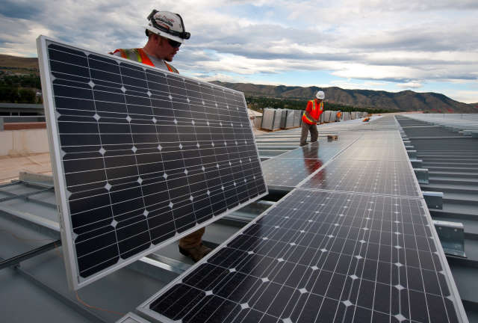
4.3.1 Primeri zelenega financiranja – sončna elektrarna
4. Zeleno (trajnostno) financiranje
Pri zelenem financiranju sončne elektrarne so potrebne dodatne informacije o kapaciteti, predvideni letni proizvodnji, preprečenih letnih emisijah, prihranki pri stroških (možno preveriti na EIB Checker)
Zeleni namen
Obnovljivi viri energije
Zelena vrsta investicije
Sončna elektrarna (.številka aktivnosti iz EU Taksonomije)
Opis
Nakup in montaža sončne elektrarne
Podatki v dokumentaciji:
soglasje za priključitev in (pred)račun za sončno elektrarno
Ocenjeni vplivi (izračunani na podlagi greenchecker.eib.org):
predvidena letna proizvodnja v MWh:
kapaciteta elektrarne v MW
preprečene letne emisije toplogrednih plinov (v tonah ekvivalenta CO2)
Ocena prihranka stroškov:
Višina investicije
EIB Green Eligibility Checker

Slide 11

4.3.2 Primeri zelenega financiranja – nakup in menjava oken
4. Zeleno (trajnostno) financiranje
Pri zelenem financiranju energetske učinkovitosti nakupa in menjave oken so potrebne dodatne informacije o vrsti upravičenih vgrajenih oken, površini, viru ogrevanja ter ocenjenih vplivih na okolje (možno preveriti na EIB Checker)
Zeleni namen
Energetska učinkovitost
Zelena vrsta investicije
Namestitev, vzdrževanje in popravilo opreme za energetsko učinkovitost
Opis
Nakup in menjava oken v obstoječi stavbi
Kateri vir energije se uporablja za ogrevanje:
biomasa,
Podatki v dokumentaciji:
Vrsta upravičenih vgrajenih oken
Dvojno zastekljena okna
Trojno zastekljena okna
Dvojno zastekljena okna z zaščitnim premazom
Trojno zastekljena okna z zaščitnim premazom
Kvadratura zamenjanih vgrajenih oken
m2
premog,
nafta,
kurilno olje,
elektrika, LPG, Plin, ostalo
Ocenjeni vplivi (izračunani na podlagi greenchecker.eib.org):
Prihranek v kg CO2e/leto
Prihranek primarne energije vvkWh/leto
Prihranek končne energije v kWh/leto
Višina investicije
Ocena prihranka stroškov v EUR
EIB Green Eligibility Checker

Slide 12
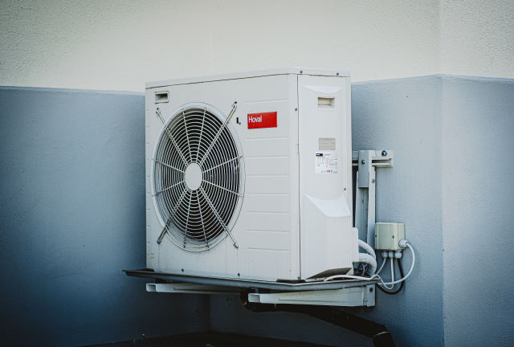
4.3.3 Primeri zelenega financiranja – energetska učinkovitost - zamenjava klimatskih naprav
Zeleno (trajnostno) financiranje
Pri zelenem financiranju namestitev, vzdrževanja in popravila opreme za energetsko učinkovitost zgradb zamenjava klimatskih naprav so potrebne dodatne informacije o vrsti investicije
Zeleni namen
Namestitev, vzdrževanje in popravilo opreme za energetsko učinkovitost
Zelena vrsta investicije
Zamenjava klimatskih naprav
Opis
Zamenjava klimatskih naprav in pomožne tehnične opreme je upravičena do zelenega financiranja EIB, če ukrep prihrani primarno energijo
Vrsta stavbe, v kateri bo zamenjana klimatska naprava
Več nadstropna stavba
Podatki v dokumentaciji:
Vrsta upravičenih energetskih razredov
A+++
Kvadratura površine klimatiziranega prostora
m2
Ocenjeni vplivi (izračunani na podlagi greenchecker.eib.org):
Prihranek CO2 v kg CO2e/leto
Prihranek primarne energije v vkWh/leto
Prihranek končne energije v kWh/leto
Višina investicije
Ocena prihranka stroškov v EUR
A++
Enonadstropna stavba
Dvoroanska stavba z nekaj okni
Razredi energetske učinkovitosti zamenjanih enot
Zamenjani energetski razredi
A
D, E, F, G, H
B
C
Ostalo
Ali se klimatska naprava uporablja tudi za ogrevanje
DA/NE
Proizvodnja energije iz obnovljivih virov v kWh/year
EIB Green Eligibility Checker

Slide 13
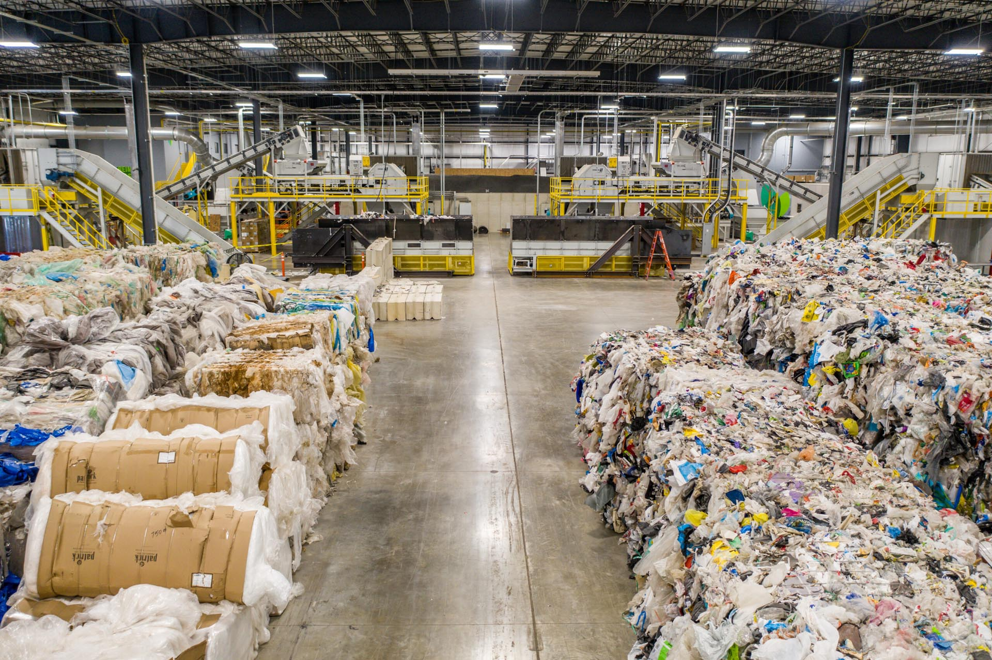
4.3.4 Primeri zelenega financiranja – Zbiranje in prevoz nevarnih odpadkov
4. Zeleno (trajnostno) financiranje
Pri zelenem financiranju trajnostnega gospodarjenja z nevarnimi odpadki so pomembne dodatne informacije o ločenem zbiranju in prevozu nevarnih odpadkov namenjenih za ponovno uporabo in recikliranje
Zeleni namen
Trajnostno gospodarjenje z vodami in odpadnimi vodami ter odpadki
Zelena vrsta investicije
Zbiranje in prevoz nenevarnih odpadkov v ločenih frakcijah vira (5.5.številka aktivnosti iz EU Taksonomije)
Opis
ločeno zbiranje in prevoz nenevarnih odpadkov v posameznih frakcijah ali mešanih frakcijah namenjenih pripravi za ponovno uporabo ali recikliranje.
Pomembni kriteriji
Vsi ločeno zbrani in prepeljani nenevarni odpadki, ločeni pri viru, so namenjeni pripravi za ponovno uporabo ali recikliranju.
Višina investicije

Slide 14

4.3.5 Primeri zelenega financiranja – Predelava snovi iz nevarnih odpadkov
4. Zeleno (trajnostno) financiranje
Pri zelenem financiranju predelave snovi iz nevarnih odpadkov so pomembne dodatne informacije o deležu predelanih ločeno zbranih nevarnih odpadkov (nadomeščanje primarnih materialov v proizvodnji)
Zeleni namen
Trajnostno gospodarjenje z vodami in odpadnimi vodami ter odpadki
Zelena vrsta investicije
Predelava snovi iz nenevarnih odpadkov (5.9.številka aktivnosti iz EU Taksonomije)
Opis
Gradnja in obratovanje objektov za sortiranje in predelavo ločeno zbranih tokov nenevarnih odpadkov v sekundarne surovine, ki vključujejo mehansko predelavo, razen za namene zasipanja.
Pomembni kriteriji
Z dejavnostjo se vsaj 50 % po teži predelanih ločeno zbranih nenevarnih odpadkov pretvori v sekundarne surovine, ki so primerne za nadomestitev primarnih materialov v proizvodnih procesih.
Višina investicije
Material recovery from non-hazardous waste (europa.eu)

Slide 15

Vprašanja in komentarji?
Hvala

